Slide 1

内科学
消化系统 第一章
消化系统疾病总论
General introduction of digestive disease
中南大学湘雅二医院 · 消化内科
霍继荣 教授

Slide 2
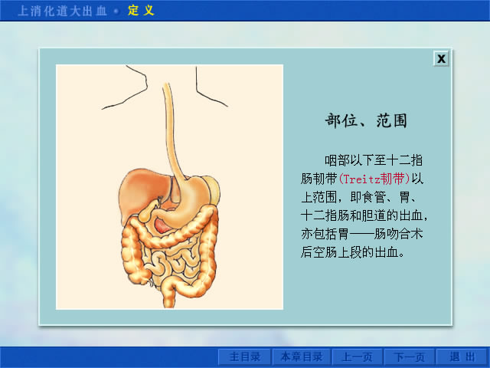

消化系统
消化系统疾病总论—解剖生理
食管
占总疾病
十分之一
肝胆胰
胃
肠

Slide 3
消化系统疾病总论
消化系统疾病总论
1、特点(Characteristics)
2、解剖生理功能与临床
(Anatoomic and physiologic function)
3、消化系统疾病诊断(Diagnosis)
4、消化系统疾病治疗(Treatment)
5、消化系统疾病预防(Prevention)

Slide 4
消化系统疾病总论
消化系统疾病总论
特点：
1.消化系统是一个多脏器系统，疾病具有多样性
2.常见病、多发病较多：“病从口入”消化道直接开口体内，受到多种致病因素的直接侵袭。
3.与各脏器之间有着密切联系
4.消化系疾病可分为器质性和功能性
或运动障碍性

Slide 5
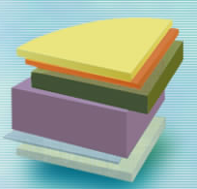
消化系统疾病总论
消化系统疾病总论
常见病：功能性胃肠病、胃食管反流病、
溃疡病、脂肪肝、乙肝、肝硬化
胃癌、肝癌病死率分别排位第二和第三
大肠癌、胰腺癌在逐步增加
脂肪肝、炎症性肠病、缺血性肠病增多
（疾病谱发生变化：
感染性--肿瘤性、老年性、生活压力性）

Slide 6
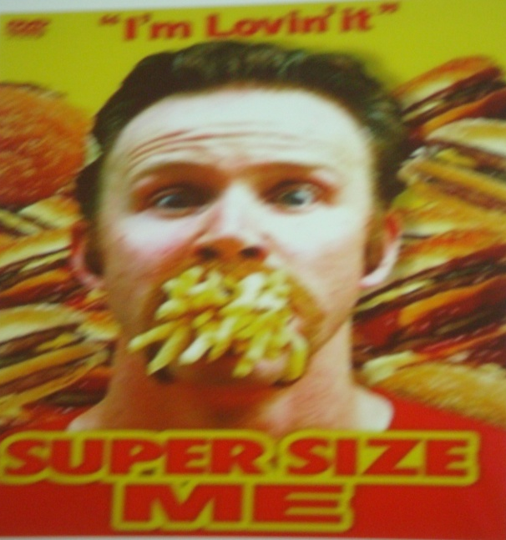
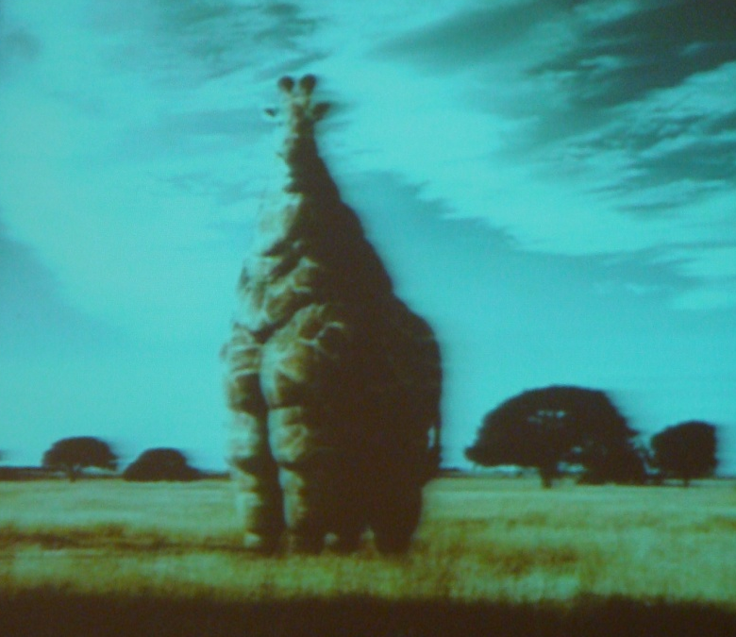
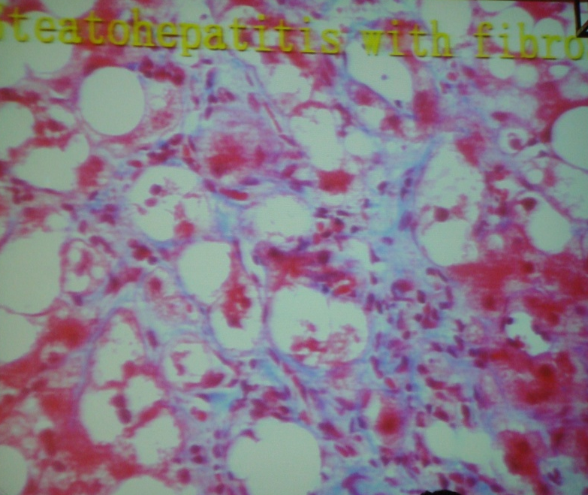
脂肪肝增多

Slide 7
脂肪肝流行病学
关注点
低龄化趋势（3~18岁），西方3-18岁患病率
3~10%，中国 4- 14岁 2~5%
中国人超重/肥胖的BMI较西方人低，内脏肥胖较多见约20%患者无胰岛素抵抗（IR），非肥胖/非T2DM MS与NAFLD呈因果关系
暴露因素的混杂：酒精、CHV、 近期体重/腰围的改变

Slide 8
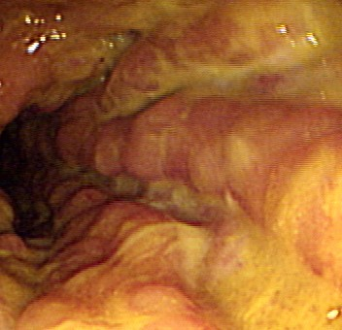
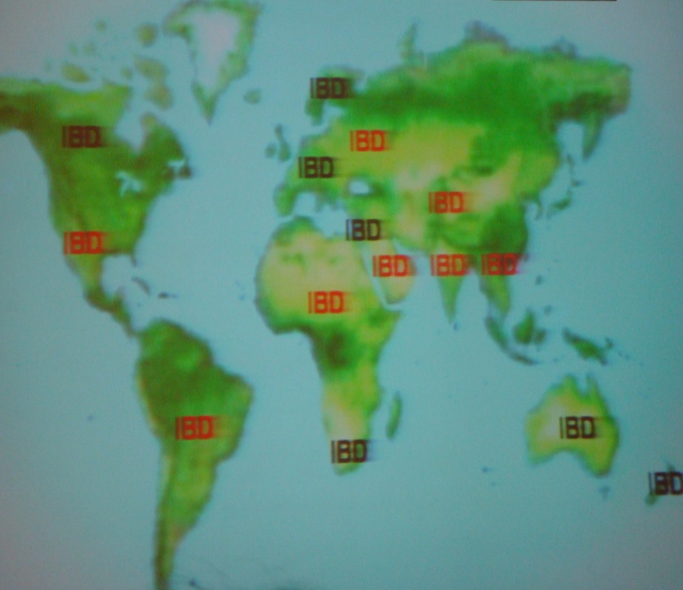
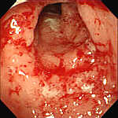
炎症性肠病增多

Slide 9
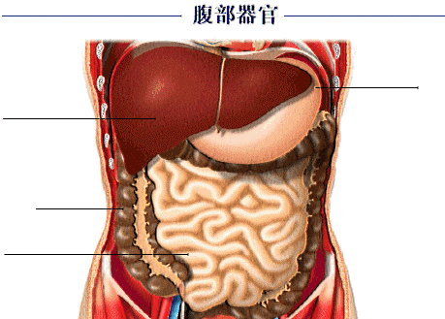
消化系统疾病总论
消化系统疾病总论—解剖生理
腹部脏器
肝、胆
liver
胃
stomach
胰pancrease
结肠
colon
腹膜、肠系膜、网膜
小肠
Small
intestin

Slide 10
消化系统疾病总论—解剖生理与临床
1．食道 esophagus
2．胃 stomach
3．小肠 small intestin
4．大肠 large intestin
5．肝胆系统 hepatic and bile system
6．胰腺 pancrease
7．肠神经系统“脑-肠轴”
(enteric nervous system )
8. 免疫系统：肠道相关淋巴组织 (GALT,Gut associated lymphoid tissus)和肝脏免疫功能

Slide 11
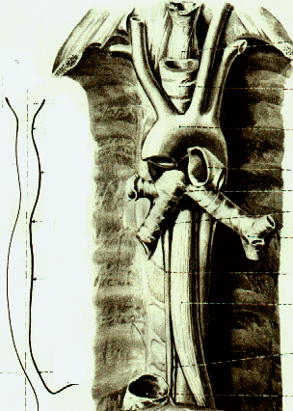
消化系统疾病总论—解剖生理与临床
（一）食道
(1）无浆膜层。为纤维膜替代，
病变易累及邻近脏器；
（2）有三个狭窄部位是食道
异物及癌好发的部位；
①咽与食管交界处
②主动脉弓
③食道裂孔处
（3）食道下段括约肌（LES）
为高压带，防止胃内容物
返流。
咽与食
管交界处
主动
脉弓
食管
裂孔处

Slide 12
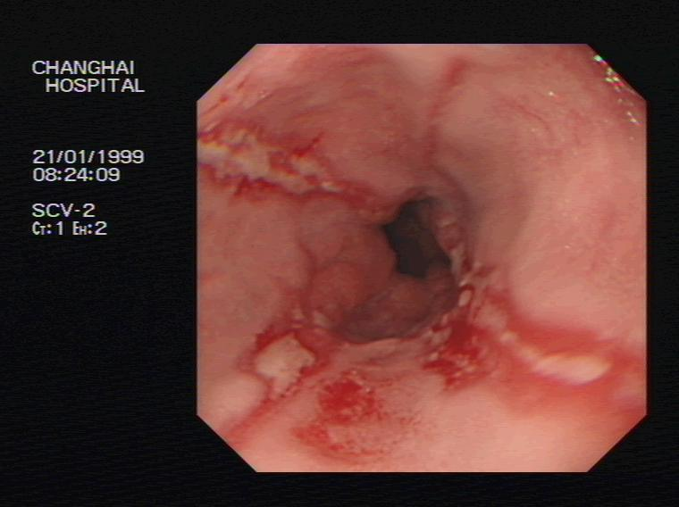
反流病的发病机制
消化系统疾病总论—解剖生理与临床
（一）食道
1.抗反流屏障
2.食管清除作用
3.食管黏膜屏障
胃酸、胃蛋白酶
胆汁反流
症状
食管炎
并发症
抗反流屏障障碍
LOS 功能障碍
裂孔疝
Notes:
12
12
反流是怎么发生的呢？简单地说主要是抗反流屏障障碍，包括LES功能障碍及裂孔疝，由于抗反流屏障障碍，胃内胃液就可反流至食管引起症状、食管炎及并发症。

Slide 13
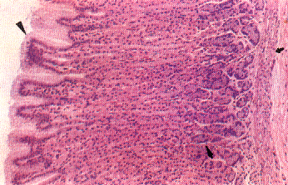
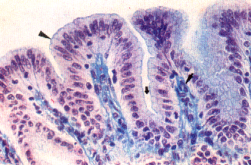
消化系统疾病总论—解剖生理与临床
（二）胃
贲门腺 胃底腺 幽门腺
部位 贲门 胃底体 胃窦
细胞 黏液细胞 壁细胞 胃泌素细胞(G细胞)
成分 主细胞 黏液细胞
黏液细胞
胃液pH约为0.9-1.5，正常人分泌量为1.5-2.5L/d
粘膜肌
胃上皮
胃上皮
胃小凹
固有膜
胃腺

Slide 14
消化系统疾病总论—解剖生理与临床
（二）胃
胃液pH约为0.9-1.5，正常人分泌量为1.5-2.5L/d
胃壁细胞分泌盐酸主要步骤：
1. 组胺、乙酰胆碱和促胃液素刺激壁细胞上的各种受体
2. 壁细胞内，在cAMP或钙离子介导下生成氢离子
3. 存在于壁细胞分泌小管和囊胞内H＋-K＋ATP酶将从壁细胞逆浓度梯度泵入胃腔

Slide 15

胃粘膜（屏障）防御修复五个层次
消化系统疾病总论—解剖生理与临床
1.粘液－
HCO₃⁻屏障
2.上皮层屏障
3.胃粘膜血流
4.免疫细胞-
炎症反应
5.修复重建因子

Slide 16
消化系统疾病总论—解剖生理与临床
（二）胃泌素（激素：功能、动力）
（1）刺激壁细胞分泌盐酸；
（2）改善胃粘膜的血供及营养；
（3）促进胃粘膜和壁细胞的增殖；
（4）促进胃蠕动，增强LES的张力；
（3）减弱幽门的张力。

Slide 17
消化系统疾病总论—解剖生理与临床
（三）小肠
肠道屏障：
机械屏障：黏膜上皮、细胞连接、菌膜
化学屏障：黏液、消化液、肠菌产生抑菌物质
生物屏障：对外来菌株有抵抗作用的正常菌群
免疫屏障：相关性淋巴样组织、肠系膜淋巴结
淋巴细胞、桨细胞等
肠蠕动： 清道夫作用

Slide 18
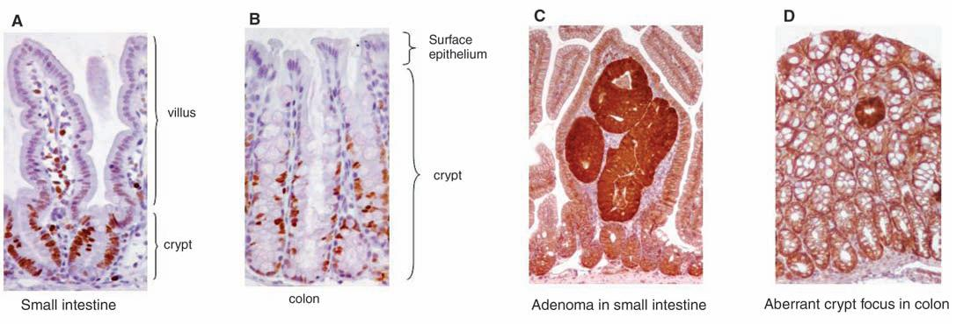
消化系统疾病总论—解剖生理与临床
（三）小肠
（1）粘膜吸收面积达200 m²；
（2）消化吸收的主要场所：被动吸收、主动转运；
（3）消化液：胰液、胆汁、肠液-碱化肠液；
（4）胃肠道激素：胆囊收缩素、胰泌素、胃泌素；
（3）三大物质的消化吸收：

Slide 19
消化系统疾病总论—解剖生理与临床
（三）小肠
①淀粉淀粉、水解酶聚糖蔗糖乳、糖麦芽糖吸收葡萄糖果、糖半乳糖
②蛋白质胃蛋白酶胨与多肽小肠 羟基肽酶、羧基肽酶寡肽 氨基酸
③脂肪 胃内 脂肪滴 胰脂酶 脂肪酸及甘油一酯胆汁
微胶粒(micelle) 乳糜微粒(chylomicron)
乳糜管（池） 胸导管 静脉

Slide 20
消化系统疾病总论—解剖生理与临床
（四）大肠
（1）浓缩食物残渣、吸收水分
（2）推进作用：
增加：胆碱能刺激 cholinergic
5-羟色胺 5-HT
前列腺素E PGE1
减弱：儿茶酚胺 Catecholamine
阿托品 Atropine
睡眠

Slide 21
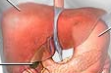
消化系统疾病总论—解剖生理与临床
（五）肝胆系统
一、结构特点：
1、双重血供
（1500ml/分 75 门静脉 ：25 肝动脉）
2、肝小叶（liver acinus）为肝功能单位
3、肝内非实质细胞： 肝窦内皮细胞、
Kupffer细胞、 肝星形细胞
Pit细胞

Slide 22
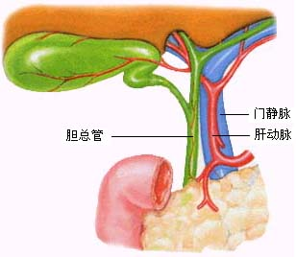
消化系统疾病总论—解剖生理与临床
（五）肝胆系统
二、代谢功能：
1、水、蛋白质、脂质、维生素合成代谢；
2、药物、激素、血红蛋白、血氨代谢、
分解去毒、灭活 和排泄场所；
3、胆红素代谢

Slide 23
消化系统疾病总论—解剖生理与临床
（五）肝胆系统
三、免疫功能
单核-吞噬细胞系统肝血窦的枯否氏细胞
对免疫的调节作用
(1).吞噬来自门静脉和体循环内的大分子物质:
微生物、异性抗原、免疫复合物等
(2).某些枯否氏细胞,可将抗原提呈给T淋巴细胞
(3).产生某些补体C2、C4及造血的集落形成刺激
因子

Slide 24
消化系统疾病总论—解剖生理与临床
（六）消化道免疫系统
胃肠道相关性淋巴样组织（gastrointestinal -associated lymphoid tissue GALT）
1、肠道集合淋巴结
2、上皮内淋巴细胞
3、粘膜固有层淋巴细胞

Slide 25
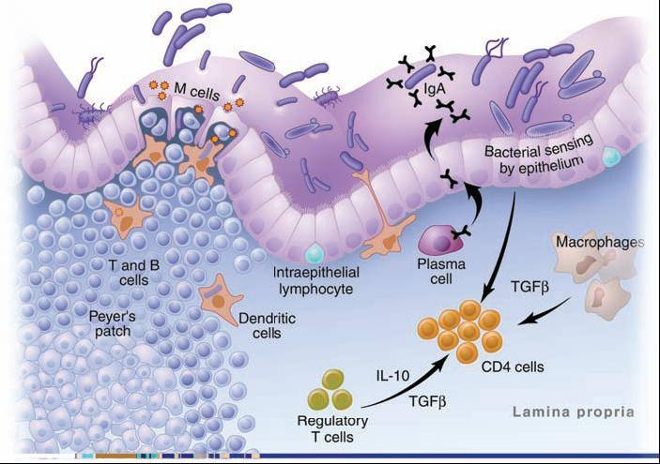
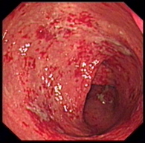
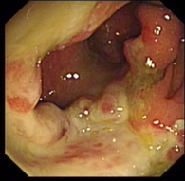
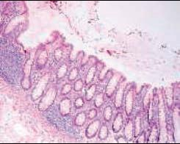
消化系统疾病总论—解剖生理与临床
消化道免疫系统
免疫紊乱：炎症、自身免疫性疾病
炎症性肠病(IBD)
炎症关键→启动自身免疫→炎症细胞→趋化血管壁滚动→粘附→稳定粘附→移出→释放细胞炎症因子→形成IBD

Slide 26
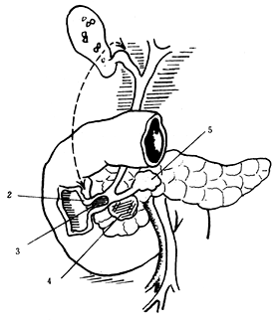
消化系统疾病总论—解剖生理与临床
（七）胰腺
胰腺外分泌：胰液
（1）碳酸氢盐 Na+HCO3
（2）淀粉酶 amylase
（3）脂肪酶 pancrealipase
（4）胰蛋白酶：pancretic protinase
水解多肽内赖-精氨酸键
活动型能激活其它酶原及前酶
（5）糜蛋白酶：水解多肽内芳香族氨基酸键

Slide 27
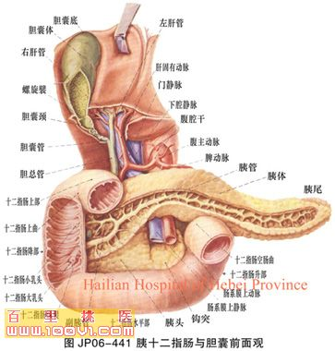
消化系统疾病总论—解剖生理与临床
（七）胰腺
胰腺外分泌：胰液
（6）弹性硬蛋白酶：水解中性脂肪的肽键
（7）胰肽酶
（8）亮氨酸氨基肽酶
其中淀粉酶最易到达血流
胰腺内分泌见内分泌系统

Slide 28
消化系统疾病总论—解剖生理与临床
（八）肠神经系统
肠神经系统“脑-肠轴”
可以不依赖中枢神经系统，维持胃肠功能协调。异常可导致胃肠运动功能障碍和感觉功能异常。
胃、肠、胰腺内分泌细胞：
脑肠肽、缓激肽、胃泌素等

Slide 29
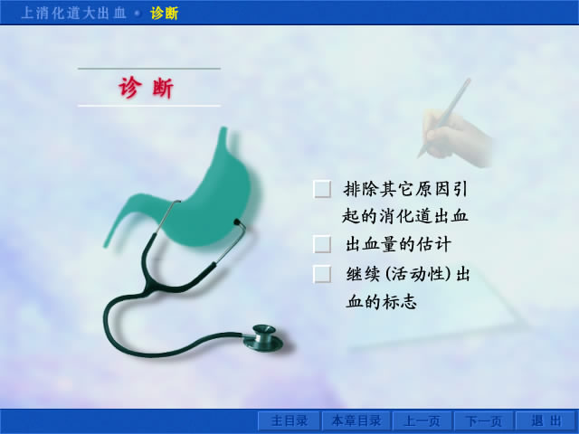
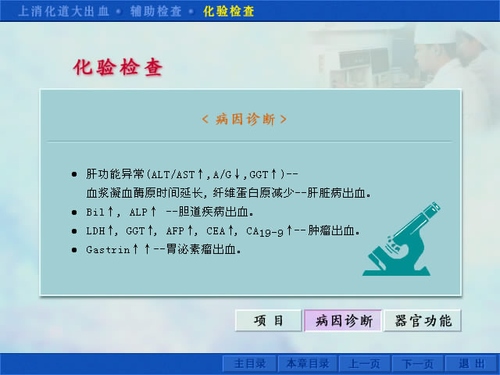
消化系统疾病总论—诊断
1．病史采集 History collection
腹痛：诱因、性质、程度、时间、部位
范围、诱发缓解因素、牵涉放射等
2．症状 symptoms
3．体征 signs

Slide 30
消化系统疾病总论—诊断
4．实验室检查：laboratory examination
常规（血、粪、尿）
细菌学、生化、
脏器功能（肝：反应肝细胞损伤、胆红
素、药物代谢、合成功功能；胰：胰外
分泌功能；小肠：吸收试验等）、免疫、
肿瘤标记物（CEA、CA19-9、AFP ）、
基因检测等

Slide 31
消化系统疾病总论—诊断
实验室检查：
三大常规检查：
血液常规：脾亢、贫血等
大便常规：隐血、肠道感染、寄生虫
小便常规：尿胆红素、尿胆原
血生化：肝功能、肝炎病毒标志物、抗体、消化道激素、淀粉酶、AFP、CEA、等检测
腹水检测：常规、生化、培养、找病理细胞
肿瘤标记物、血浆腹水白蛋白梯度

Slide 32
肝功能Child分级
消化系统疾病总论—诊断
变量 | I级 | II级 | III级
血胆红素（μmol/L） 血白蛋白（g/L） 凝血酶原时间（秒） 肝性脑病 腹水 | <34 >35 <4 无 无 | 34-51 28-35 4-6 I-II 少 | >51 <28 >6一 III-IV 多
Child——Pugh分级：1-2年存活率%
A：5-6分 100-85 B: 7-9分 80-60 C:10-15分 45-35

Slide 33
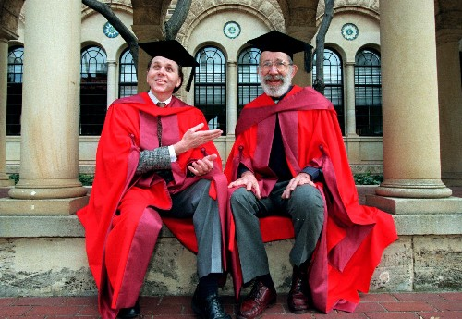
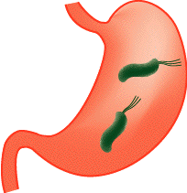
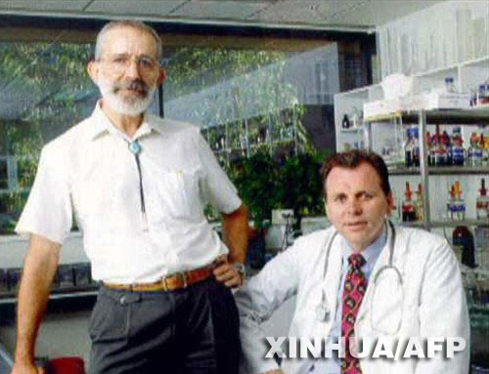
幽门螺杆检查
消化系统疾病—诊断
胃粘膜组织直接涂片
尿素酶试验
C14、C13呼吸试验
细菌培养
病理组织染色
与消化性溃疡、相关性淋巴瘤有关
２００５年诺贝尔生理学或医学奖授予
马歇尔和沃伦

Slide 34
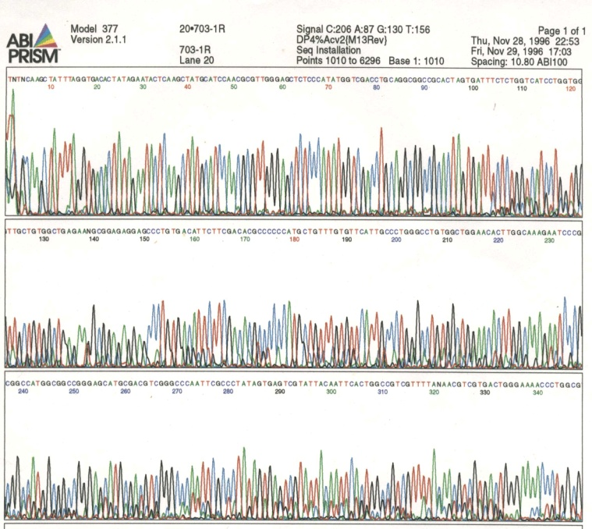
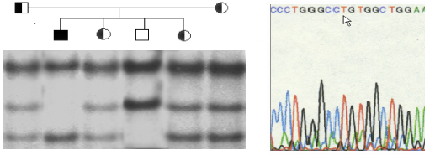
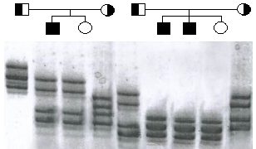
消化系遗传病的基因诊断
消化系统疾病总论临床
PCR——SSCP
单链构象多肽分析
直接测序
连锁分析

Slide 35
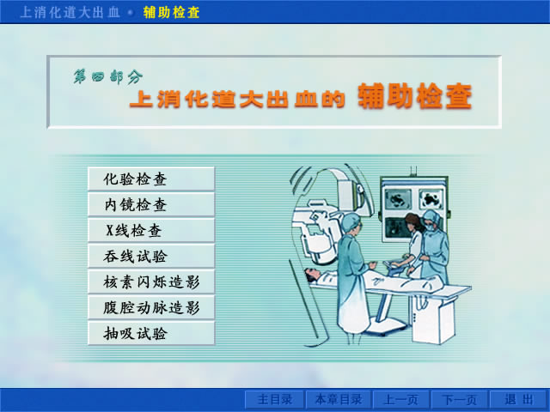
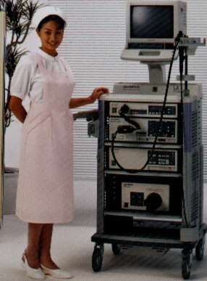
消化系统疾病总论—诊断
5．X线检查：钡餐、钡灌肠、腹平片等
6．内镜检查及优点：
①.直视诊断；
②.组织活检；
③.治疗；
④.录象、摄影等

Slide 36
消化系统疾病总论—诊断
7．B超(ultra sonagraphy)及其优点：
①.无创性。可观察脏器大小，
占位性病变，结石等；
②.诊断性介入穿刺；
③.治疗。
8．核素扫描(nuclein scan)：γ-照相
9．血管造影(angiography)
淋巴管造影

Slide 37
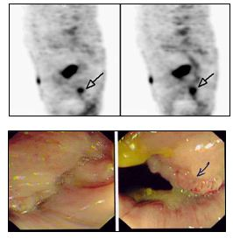
消化系统疾病总论—诊断
10．电子计算机X线体层显像(CT)及其螺旋CT或磁共振显像(MRI)：容积数据为成像资料。可获得类似于内镜检查所观察到的体内管腔三维或动态影象(CTE)。
11．正电子发射体层显像
(PET 反应功能，根据示踪剂的摄取水平将
生理功能过程形象化和数量化)
12．胃肠动力功能检查
13. 活组织检查、脱落细胞检查
14．腹腔镜或剖腹探查

Slide 38
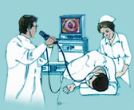
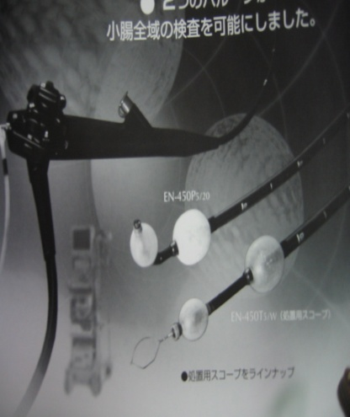
消化系统疾病总论—诊断
内镜(endoscopy)为消化内科诊断治疗的重要方法
种类:
食管镜 esophagus endoscopy
胃镜 gastric endoscopy
十二指肠镜 Duodenal endoscopy(主要用于ERCP)
小肠镜 small intestin endoscopy
肛门镜 anoscope
乙状结肠镜 sibmoid endoscopy
大肠镜 larg intestinendoscopy
胆道镜、胰管镜
腹腔镜 laparoscope

Slide 39
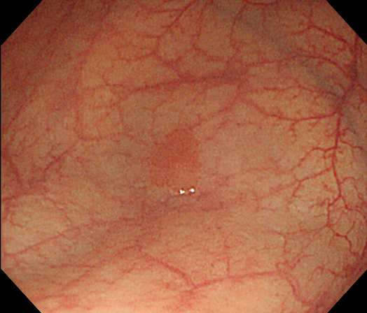
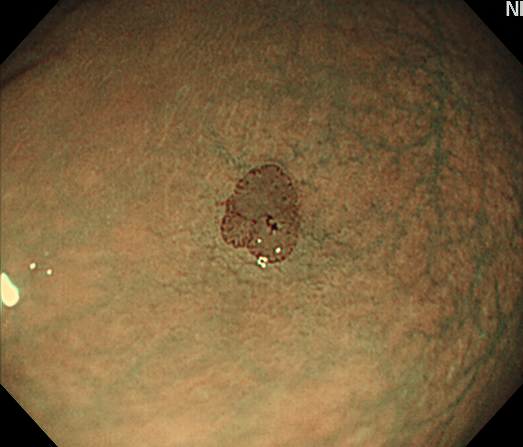
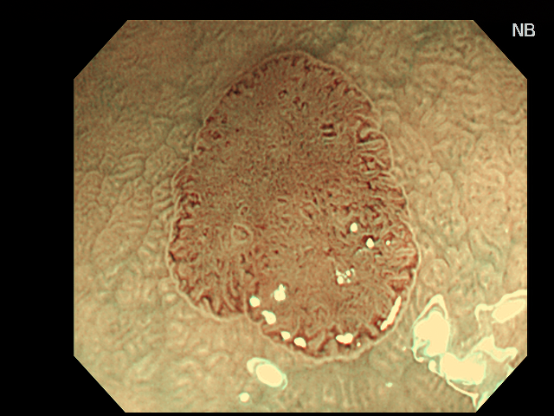
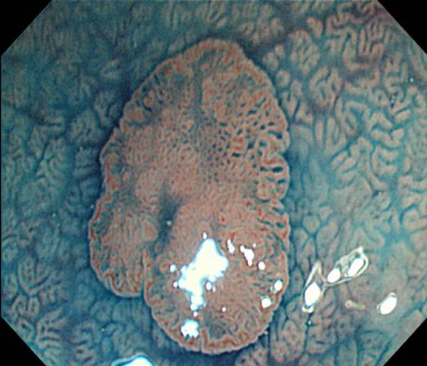
消化系统疾病总论—临床
NBI
白光图像
NBI +放大
美蓝染色
+放大

Slide 40
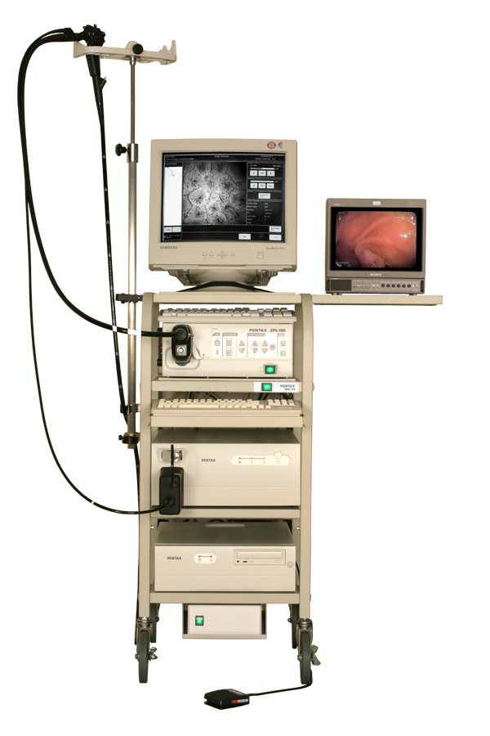
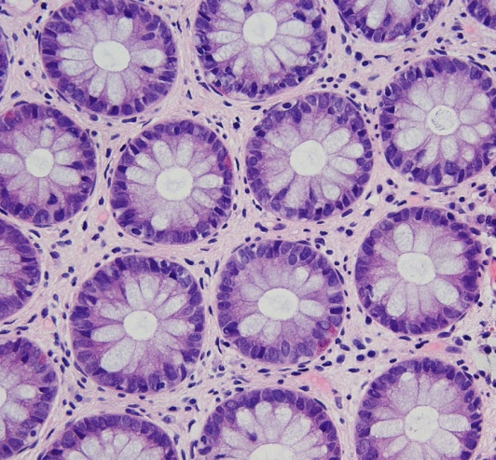
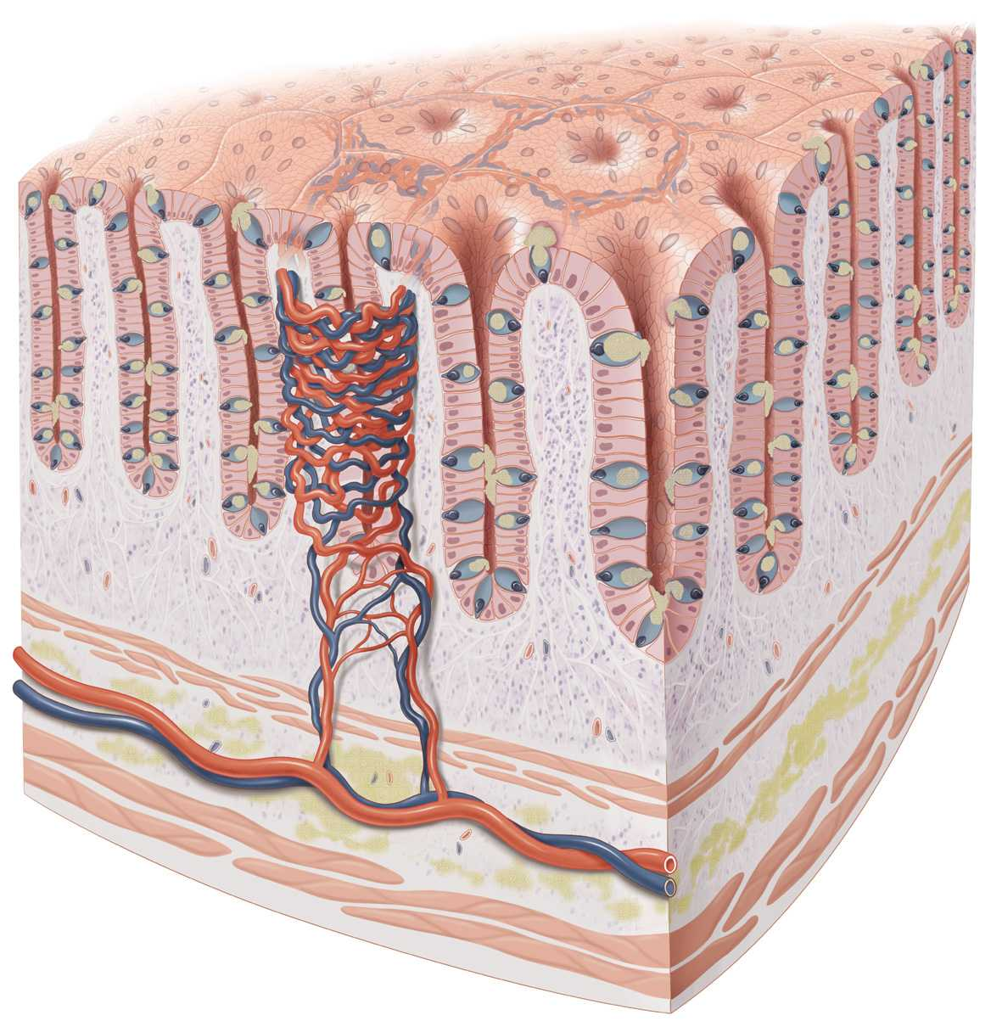
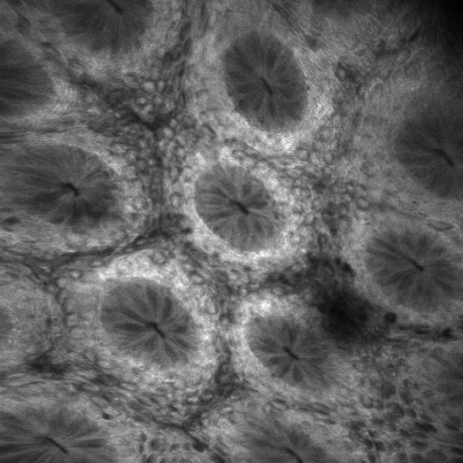
核心技术：是在内镜末端加上一个
极小的激光共聚焦显微镜
消化系统疾病总论—临床
最大可提供
1000倍放大图像
（内镜及探头）
还可弹性成像
传统组织病理
共聚焦镜下图像

Slide 41
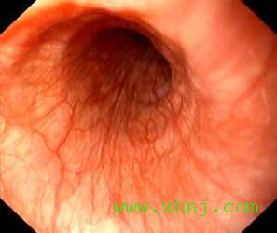
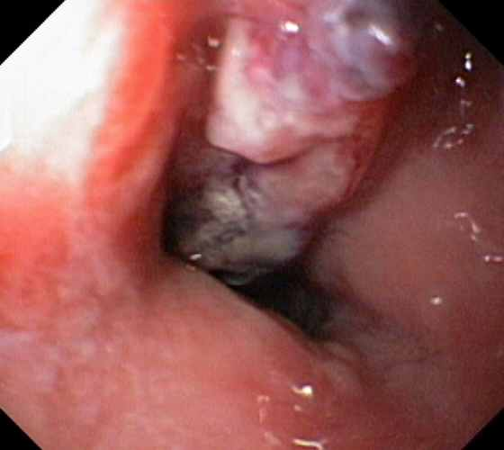
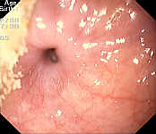
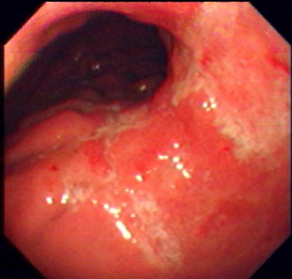
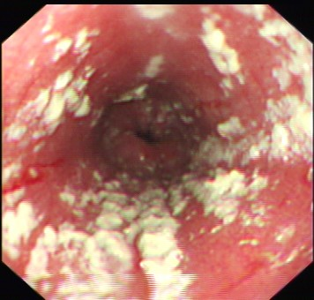
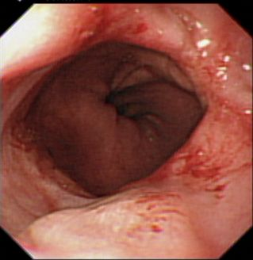
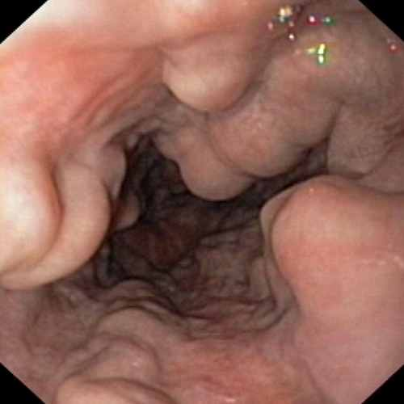


消化系统疾病 内镜
食管
消化系统疾病总论—临床
正常食管
食管贲门撕裂
贲门失弛
浸润癌
霉菌性食管炎
食管裂孔疝
伴食管炎
反流性食管炎
食管静脉曲张

Slide 42






正常胃粘膜
消化系统疾病 内镜：正常胃图像

Slide 43






消化系统疾病 内镜：胃
浅表充血渗出型
非甾体药物性溃疡
疣状胃炎
浅表萎缩型
严重肠上皮化生

Slide 44



消化系统疾病 内镜：胃
溃疡病
浸润癌
溃疡型癌

Slide 45







消化系统疾病 内镜：肠
TB
肿瘤

Slide 46




肿瘤
消化系统疾病总论—临床
神经内分泌肿瘤
类癌

Slide 47





消化系统疾病总论—临床
溃 结
克罗恩病
UC
CD

Slide 48



消化系统疾病总论—临床
伪膜性肠炎
缺血性肠病
毛细血管扩张

Slide 49




消化系统疾病总论—临床
胶囊内镜 检查
小肠淋巴管扩张并出血
小肠蓝色橡皮疱痣综合症

Slide 50



小肠镜检查
消化系统疾病总论—临床
小肠巨大血管瘤
小肠腺瘤

Slide 51




消化系统疾病 超声影像：
肝、胆、胰、脾、腹腔、腹腔血管均可检查
胃、肠检查受肠气干扰效果差
正常肝脏
超声内镜下
胆囊结石
胆总管结石PTC图

Slide 52


巨块型肝癌 转移性肝癌
消化系统疾病 超声影像：

Slide 53

消化道出血核素扫描
消化系统疾病 核素扫描：
结肠排空时间

Slide 54



X线检查：钡餐
消化系统疾病 X线：
十二指肠憩室 胃溃疡 胃癌

Slide 55


消化系统疾病 X线：
X线检查：钡灌肠
UC

Slide 56

CT肝硬化结节
消化系统疾病 CT

Slide 57


巨块型肝癌 小肝癌
消化系统疾病 CT

Slide 58


结节型肝癌 肝脓肿
消化系统疾病 CT

Slide 59

小肠CD 的CTE表现
肠壁水肿、增厚
肠壁增厚；梳样征
梳样征

Slide 60
消化系统疾病 PET-CT
FDG-PET-CT(18氟标记-氟代脱氧葡萄糖-正电子发射断层显像)
肿瘤细胞高度摄取FDG，用于诊断肿瘤。
假阳性：少数炎症、肉芽肿性病变
假阴性：高血糖

Slide 61
消化系统疾病 PET-CT
PET-CT对消化道肿瘤的敏感性：
食管癌 100%敏感
胃癌 不高
肝癌 0-60%差异大
胰腺癌 65-100%
胆管癌 60-80%
结直肠癌 97%

Slide 62

螺旋CTA图像后处理获得
“仿真腹腔血管”三维图像
消化系统疾病总论—临床

Slide 63




巨块型肝癌
MRI影像
T1WI
消化系统疾病 ERCP和 MRI
ERCP
胆总管
良性狭窄
MRCP
胰头肿瘤
胆囊增大
肝内胆管
胆总管
胰管明显扩张
典型“双管征”
ERCP

Slide 64



巨块型肝癌 小肝癌DSA影像
消化系统疾病 DSA：

Slide 65

消化系统疾病 DSA：
胃肠道血管造影-疾病表现
小肠平滑肌瘤
消化道出血
肠系膜上动脉造影：
动脉期见造影剂逸入
腹腔，呈池样小片致密影
该处呈现肿瘤染色，
瘤体边界清晰

Slide 66


食管测压
消化系统疾病 食管测压：
咽部
蠕动波中 断
完全性蠕动波
蠕动波中 断
食管

Slide 67



胃内pH监测
消化系统疾病 食管、胃内PH监测：
胃
内
pH
早餐
午餐
晚餐

Slide 68


消化系统疾病 组织学检查：
正常胃粘膜上皮层 HE
正常胃粘膜上皮细胞
扫描电镜观察

Slide 69






消化系统疾病 病理组织检查：
传统组织学影像
萎缩性胃炎
胃粘膜不典型增生
胃肠上皮化生
胃癌

Slide 70




消化系统疾病 病理组织检查：
食管
腺鳞癌
肝硬化
肝癌

Slide 71

消化系统疾病 病理细胞检查
胃癌腹水找到粘液癌细胞

Slide 72

消化系统疾病总论—治疗
健康保健、预防、治疗前移
一般治疗(treatement)：
1. 饮食治疗：避免刺激性食物、
饮食营养：静脉营养、胃肠外营养等
梗阻出血：胃肠减压
大出血：禁食
2. 生活安排与精神心理治疗

Slide 73

消化系统疾病总论—治疗
1. 药物治疗(drugs treatement)：
（针对病因或发病环节及对症治疗）
功能性病、溃疡病、炎症等
2. 介入治疗(X线、超声)interventional therapy)：肿瘤(肝动脉栓塞化疗)、引流、止血、TIPs等
3. 内镜下治疗endoscopy treatement ：
止血电凝电切息肉、取异物、置入支架、引流、乳头切开胆道碎石取石、胃造瘘、胆囊切除、EMR、ESD、POME、直肠癌根治等

Slide 74
消化系统疾病总论—治疗
4. 中医中药治疗(traditional drugs treatement)：
5. 传统外科手术治疗(operative therapy)：
6 分子生物学、基因治疗：

Slide 75


溃疡病药物治疗
消化系统疾病总论—药物治疗(病因、对症)
H2RA组胺2受体拮抗剂
PPIS质子泵抑制剂
Hp根治的疾病
H⁺
壁
细
胞
受
体
幽门螺杆菌

Slide 76


消化系统疾病总论—介入治疗
肝癌X线下
肝动脉栓塞治疗
肠系膜上动脉出血
X线下造影并栓塞治疗

Slide 77


消化系统疾病总论—介入治疗
FNT： EUS引导下
腹腔神经丛注射
FNI： EUS引导下
肉毒素注射、
抗肿瘤药物注射、
放射粒子植入
胰腺囊肿穿刺
EUS 指导下的EMR术
EUS 指导下的ES、EVL
了解静脉根治
淋巴结穿刺

Slide 78



内镜下息肉切除
消化系统疾病总论—内镜治疗

Slide 79



内镜下消化道异物取出术
消化系统疾病总论—内镜治疗

Slide 80

内镜下植入粒子：治疗晚期肿瘤
5-Fu粒子、放射粒子、
EUS引导植入：溶瘤H101病毒
消化系统疾病总论—内镜治疗

Slide 81



内镜下食管癌狭窄置入支架
消化系统疾病总论—内镜治疗

Slide 82



消化系统疾病总论—内镜治疗
激光、微波、射频、氩气刀(APC)
（放射性肠炎）止血治疗

Slide 83




内镜下出血的钛夹治疗
消化系统疾病总论—内镜治疗

Slide 84



内镜下食道静脉曲张破裂出血套扎
消化系统疾病总论—内镜治疗

Slide 85


套扎、硬化剂注射、夹心法
消化系统疾病总论—内镜治疗

Slide 86






内镜下贲门失弛缓球囊扩张治疗
内镜下贲门失弛缓POEM手术
消化系统疾病总论—内镜治疗

Slide 87

反流性食管炎贲门缝扎术
消化系统疾病总论—内镜治疗

Slide 88



经内镜下胃造瘘术
消化系统疾病总论—内镜治疗

Slide 89






内镜下的粘膜下层剥离术
消化系统疾病总论—内镜治疗

Slide 90





消化系统疾病总论—临床
食道早期癌：食道中段、下段长约6cm的病变

Slide 91








消化系统疾病总论—临床
十二指肠类癌ESD
直肠息肉高级别瘤变EPMR

Slide 92




消化系统疾病总论—临床
STER（隧道）术治疗食管下段肿瘤

Slide 93




十二指肠镜治疗
消化系统疾病总论—内镜治疗

Slide 94




消化系统疾病总论—内镜治疗
腹腔镜下已可开展各种各种外科微创手术治疗：
胆囊切除
直肠癌根治
阑尾切除
脾切除
粘连松懈等
腹腔镜下胆囊切除
内镜下手术有腔即进，无腔造腔可进
双镜，多镜联合微创手术治疗

Slide 95



消化系统疾病总论—治疗
4.中医中药治疗(traditional drugs treatement)：
5.外科手术治疗(operative therapy)：
传统手术、内镜下微创手术、移植手术
肝移植

Slide 96
消化系统疾病总论—治疗
6、分子生物学、干细胞、基因治疗：
治疗肿瘤：重组人P53腺病毒、抗表皮生长因子、抗血管内皮生长因子、抗CEA抗体、5-FU前体等
治疗溃疡性结肠炎： 抗肿瘤坏死因子单克隆抗体（因夫利昔）

Slide 97

消化系统疾病总论—预防
1.卫生常识、宣传教育、
食品卫生、环境卫生
2.生活规律、规律进食
3.节制烟酒、心身愉快
4.早期发现、早期治疗

Slide 98
消化系统疾病总论
展望
药物更新…..疫苗防治
恶性肿瘤早治、根治….预防发生
胃肠激素的作用、功能、与疾病关系、预防治疗疾病
自身免疫疾病防治
肝纤维化、门脉高压、肝功能衰竭的防治
急性胰腺炎的防治
消化道出血的诊断治疗
消化内镜新技术的临床运用

Slide 99
参考文献
1.潘国宗，曹世植 著译 . 现代胃肠病学 .第5版. 科学出版社 2001年12月
2.胡伏莲主编.幽门螺杆菌感染的基础与临床.第1版.中国科学技术出版社.2002年1月
3.黄象谦主编.胃肠道疾病治疗学.第1版.天津科学技术出版社 1996年6月
4.邓长生，夏冰主编.炎症性肠病.第1版.人民卫生出版社 1998年12月
5.郑芝田主编.胃肠病学.第2版.人民卫生出版社1993年12月
6.徐克成，江石湖主编.消化病现代治疗.第1版.上海科技教育出版社 2001年7月
7.Longo DL，Fauci AS.Harrison， s Gastroenterology and Hepatology。New York：The McGraw-Hill Companies，2010
8.陈灏珠 钟南山 陆再英.内科学.第八版.北京.人民卫生出版社
9.Johnson LR， Ghishan FK，Kaunitz JD，et al.Physiology of the Gastrointestinal Tract.5th ed.Oxford: Academic Press Elsevier,2012

Slide 100





谢谢！

